Slide 1
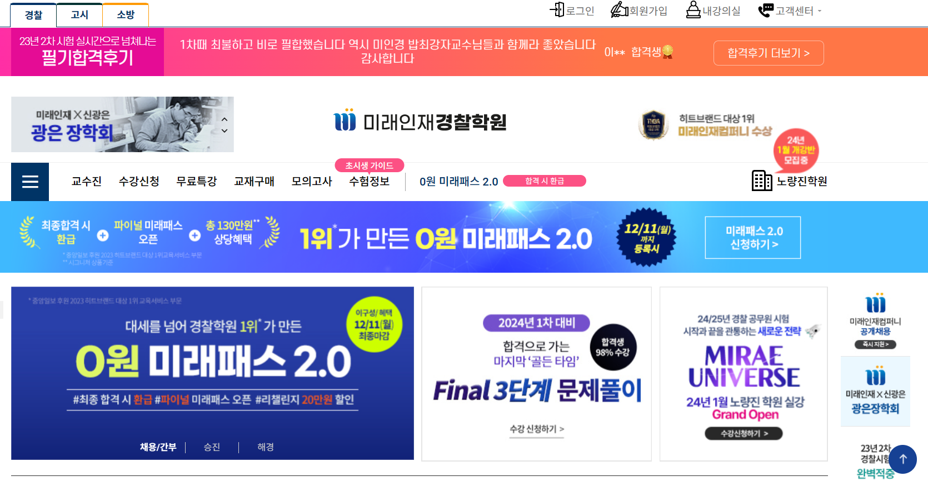

홈페이지 배너 노출
2024년 1차 대비
합격 프로젝트 시즌1 문제풀이 전 “1주, 1과목, 2시간”으로 최종 마무리
1.1.2 릴레이 무료특강
수강생 만족도 1위*
헌법 문태환 교수님
수강생 선택 1위*
경찰학 장정훈 교수님
단, 한번도 바뀌지 않은 1위*
형사법 신광은 교수님
누적 매출 1위*
헌법 전효진 교수님
20년 경력의 전문가
범죄학 박상민 교수님
112 무료특강 신청하기>
2024년 1차 대비
합격 프로젝트 시즌1
1주, 1과목, 2시간으로 최종 마무리
1.1.2 릴레이 무료특강
12/16일
Start
수강생 만족도 1위*
헌법 문태환 교수님
수강생 선택 1위*
경찰학 장정훈 교수님
단, 한번도 바뀌지 않은 1위*
형사법 신광은 교수님
누적 매출 1위*
헌법 전효진 교수님
20년 경력의 전문가
범죄학 박상민 교수님
무료특강 신청하기>

Slide 2
24년 1차 대비 문제풀이 학습 전 Last Dance
미래인재 1위 교수진이 여러분의 합격을 위해 또 한번 준비 했습니다!
“ 1주, 1과목, 2시간 투자로 완벽한 대비 ”
합격 프로젝트 시즌1
미래인재 1.1.2
- 릴레이 무료특강 -
12/16 (토)
14:00~16:00
Start
수강생 만족도 1위*
헌법 문태환 교수님
수강생 선택 1위*
경찰학 장정훈 교수님
단, 한번도 바뀌지 않은 1위*
형사법 신광은 교수님
누적 매출 1위*
헌법 전효진 교수님
20년 경력의 전문가
범죄학 박상민 교수님
문태환-3-4월 기본이론 종합반 설문조사 결과
장정훈-2023년 경찰학 교수진 카페 회원 수 기준
신광은-미래인재경찰학원 강의 수강생 수 기준
전효진-미래인재 내 헌법 매출 1위 기준

Slide 3
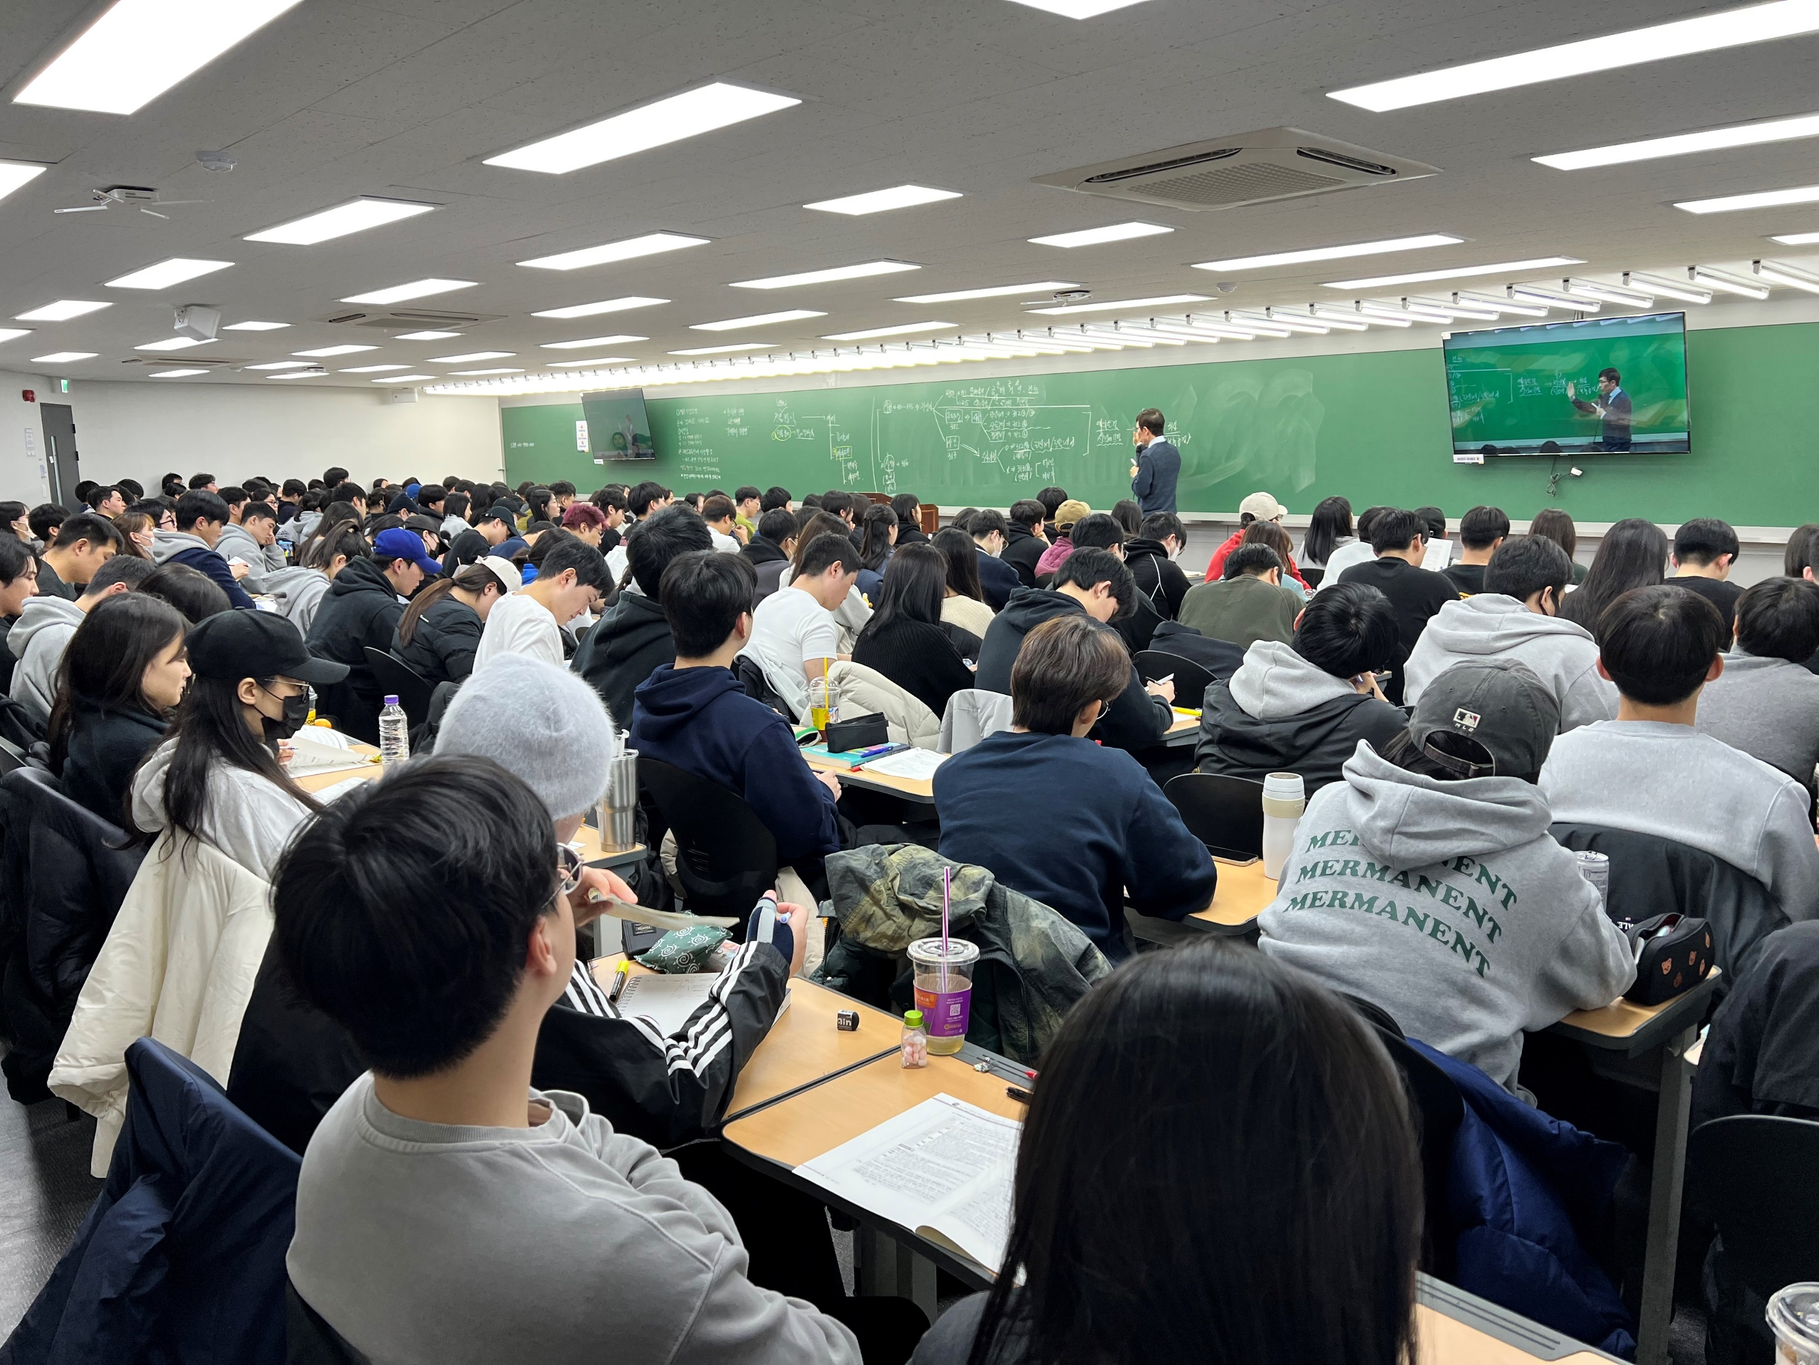
시작은 달라도 끝은 미래인재로 “대.통.합” 되는 이유!
미래인재 1위 교수진들의 압도적인 강의력과 특별한 컨텐츠를 경험한 수많은 합격생으로 충분히 검증되었습니다.
“신광은 교수님은 경찰 수험생들 가르치시는 강사 중에 압도적으로 1등”
“말이 필요 없는 경찰학 1타 강사 장정훈＂
“신광은 교수님으로 갈아탄 게 신의 한 수 였다＂
“경찰 시험의 목적을 잘 알고 계심, 무지성으로 공부하는 사람들에게 장정훈 교수님 적극 추천＂
“딱 핵심만 잘 정리하고 보충문제가 많아서 좋음 그리고 문태환 교수님 강의 개 웃김＂
“난해하기만 했던 헌법이 정리가 되는 전효진 교수님 강의＂
-수험생 수강후기 발췌-

Slide 4
그 특별한 컨텐츠의 시작!
합격 프로젝트 시즌1 “미래인재 1. 1. 2 릴레이 무료특강”
“3 in 1” 으로 여러분의 의견을 100% 반영하여 철저히 준비했습니다.
Killing Point & 약점보완
수험생 의견 100% 반영
문제풀이 전 반드시 점검해야 하는
Killing Point / 약점Part 완벽한 정리
출제 예상 Code 분석
100% 적중 목표 출제 예상 Code 분석
문제풀이 실전력을 극대화 해 줄
출제 예상 Code 스피드한 분석/정리
최신판례 & 판례의 문제화
수험생 강력 요청!!
최신판례 완벽정리, 최신판례를 활용하여
교수님이 직접 출제한 ‘고’퀄리티 문항 훈련

Slide 5
“3 in 1” 으로 철저히 준비된 미래인재 1타 쌤들의
“1.1.2 릴레이 무료특강” 고민할 필요없이 빠른 클릭이 필요할 때입니다.
★ 필 독 ★
112 릴레이 무료특강은 신청 후 오프라인 특강 참석 시 “무료”로 수강 가능하며,
온라인 강좌의 경우 “유료 판매” 및 미래패스 Signature 수험생은“히든 강좌＂로 무료 서비스 됩니다.
12/16일 (토)
14:00~16:00
경찰학 장정훈
행정심판,행정소송 핵심 집약
12/30일 (토)
09:00~11:00
헌법 전효진
23년
하반기 최신판례
12/30일 (토)
14:00~16:00
헌법 문태환
경찰 관련 헌법 재판소
(헌법소원심판/
한정위헌결정)특강
24년 1월 6일 (토)
14:00~16:00
형사법 신광은
최신판례 O.X
곧 오픈 됩니다.
Event
특강 참석자
추첨을 통해
문풀교재
50권 증정
Event
특강 참석자
추첨을 통해
문풀교재
50권 증정
장정훈
경찰학
진도별
문제풀이
신광은
형사법
진도별
문제풀이
오프라인 (노량진 학원)
무료특강 신청하기 >
오프라인 (노량진 학원)
무료특강 신청하기 >
오프라인 (노량진 학원)
무료특강 신청하기 >
오프라인 (노량진 학원)
무료특강 신청하기 >

Slide 6
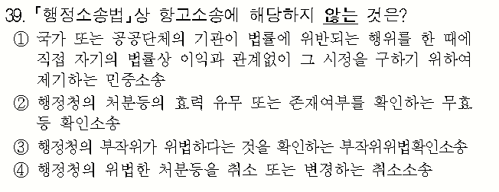
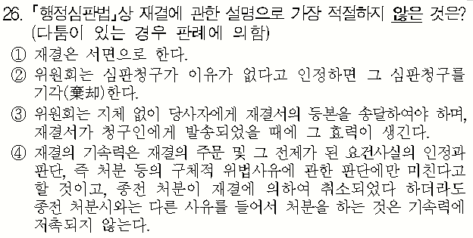
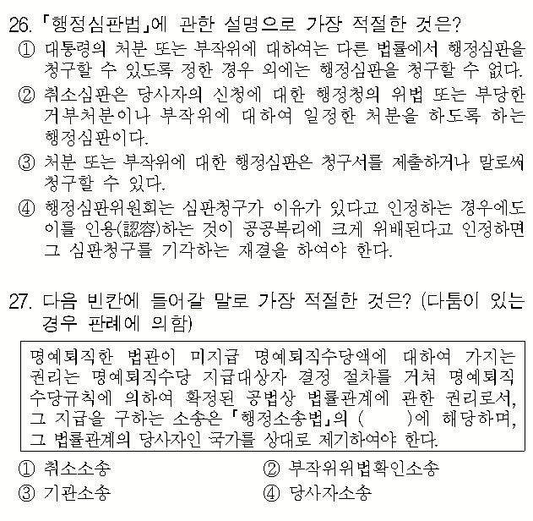
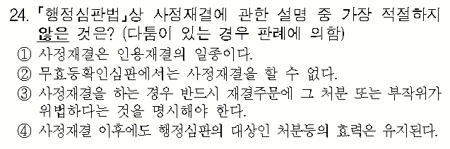
지속적으로 반복 출제되고 있는 경찰학 “행정심판/행정소송”
2022년 기출문제
2023년 기출문제
22년 1차 시험 39번 문제
23년 1차 시험 26번 문제
23년 2차 시험 26,27번 문제
22년 2차 시험 24번 문제
앞으로도 지속적으로 출제가 예상되는 만큼 반드시 대비해야 합니다!

Slide 7

“1.1.2 릴레이 무료특강” 첫 Start
장정훈 교수님의 “행정심판/행정소송” 특강으로 시작합니다
한마디로 정리하면, 정말 쉽게 이해시켜 드리겠습니다.
12/16일 (토) 14:00~16:00
주제: “행정심판/행정소송 핵심집약 특강
교재: 특수 프린트 제공
장정훈
경찰학
진도별
문제풀이
수험생 선택
압도적 1위*
경찰학 장정훈
Event
여러분의 합격을 응원하는 마음으로
장정훈 교수님이 직접 쏩니다!
오프라인(노량진학원)무료특강 참석자 추첨을 통해,
24년 1월 개강 “진도별 문제풀이 교재 50권” 증정
* 장정훈-2023년 경찰학 교수진 카페 회원 수 기준
경찰학 장정훈 “ 행정심판/행정소송 무료특강“ 오프라인(노량진학원) 신청하기 >
-유의사항-
1.1.2 릴레이 무료특강은 오프라인(노량진학원) 신청 후 참석 시 무료로 수강이 가능합니다.
1.1.2 릴레이 무료특강 온라인 강좌의 경우 유로로 판매되며 미래패스 시그니처 수험생에게는 “히든 강좌＂로 무료 서비스 될 예정입니다.
장정훈t/신광은t 문제풀이 교재 이벤트는 오프라인(노량진 학원) 특강 참석자에 한하여 제공하며 특강 종료 후 추첨을 통해 증정합니다.

Slide 8
미래패스 2.0
Signature 구매
수험생의 경우
히든 강좌로
무료 서비스 되니
별도 구매하실
필요가 없습니다
“1.1.2 릴레이 특강” 온라인 Package
전 강좌 10만원
5만원
1.1.2 릴레이 특강
온라인 패키지 수강 신청하기 >
교수진 | 일 시 | 주 제 | 오프라인 특강 (노량진 학원 참석) | 온라인 단과
경찰학 장정훈 교수님 | 12/16일 (토) 14:00~16:00 | 행정심판,행정소송 핵심 집약 | 무료 | 2만원
헌법 문태환 교수님 | 12/30일 (토) 14:00~16:00 | 경찰 관련 헌법 재판소 (헌법소원심판/한정위헌결정)특강 | 무료 | 2만원
헌법 전효진 교수님 | 12/30일 (토) 16:00~18:00 | 23년 하반기 최신판례 | 무료 | 2만원
범죄학 박상민 교수님 | 12/30일 (토) 14:00~16:00 | 해경간부 범죄학기출분석 | 범죄학의 경우 오프라인 별도 강의는 진행되지 않습니다. | 2만원
형사법 신광은 교수님 | 24년 1월 6일 (토) 14:00~16:00 | 최신판례 O.X | 무료 | 2만원
신청하기 >
구매하기 >
신청하기 >
구매하기 >
곧 오픈 됩니다.
신청하기 >
구매하기 >
구매하기 >
신청하기 >
구매하기 >

Slide 9
1.1.2 릴레이 특강은 시작일 뿐,
여러분의 합격을 위해 미래인재는 더 많은 것을 준비하고 있습니다.
.
.
.
합격 프로젝트 시즌2
합격을 위한 필살기 대 공개 ,경찰 전 과목 모조리 잡는다
“일.망 타.진” 릴레이 특강
‘24년 1월’ 곧 공개됩니다.
POLICE∙ POLICE∙ POLICE POLICE POLICE POLICE
POLICE∙ POLICE∙ POLICE POLICE POLICE POLICE
POLICE∙ POLICE∙ POLICE POLICE POLICE POLICE
POLICE∙ POLICE∙ POLICE POLICE POLICE POLICE

Slide 10

소문내기 Event
★미래인재 1.1.2 릴레이 무료특강 첫 번째★
장정훈 경찰학 행정심판/행정소송 핵심집약 무료특강
소문 내고 스타벅스 커피 쿠폰 받자!
장정훈 경찰학 행정심판/행정소송 핵심집약 무료특강을 커뮤니티에 소문 내주세요!
5회 이상 소문 내주신 분들께 스타벅스 커피 쿠폰을 드립니다.
이벤트 기간 : ~ 2023.12.15(금)
선착순
30명
※ 12/28(목) 당첨자 개별 문자 발송

Slide 11


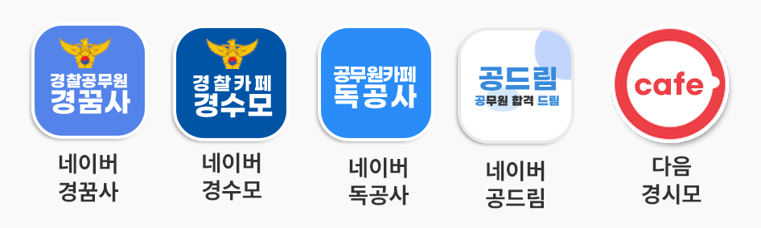
--------------- 소문내기 이벤트 참여 방법 ---------------
01. 소문내기 이미지와 함께 URL 복사하기
Descriptions
1 | ① 클릭 시 하단 지정 커뮤니티 경로로 새창 이동 ② 로그인 필수, 게시글 url 입력 후 인증 시 아래 게시판에 댓글 노출 *** 관리자에서 해당 명단 엑셀 다운로드 가능하도록 기능 구현 ③ 태그 복사하기 기능 추가 ■ 지정 커뮤니티 커뮤니티 클릭 시 아래 URL로 새 창 연결해 주세요 네이버 경꿈사 https://cafe.naver.com/polstudy 네이버 경수모 https://cafe.naver.com/tocop 네이버 독공사 https://cafe.naver.com/m2school 네이버 공드림 https://cafe.naver.com/gugrade 다음 경시모 https://cafe.daum.net/policeacademy
소문내기 이미지 다운로드
이벤트 URL 복사하기
02. 아래 지정된 커뮤니티에 전체 공개글로 소문내기
(게시글 제목은 모두 달라야 하며, 제목 또는 내용에
[장정훈 경찰학 무료특강]이 필수로 포함되어야 합니다.)
1
* 게시글 전체공개 필수
3
태그 복사하기
필수태그)
#미래인재경찰학원 #미래인재 #장정훈무료특강
#장정훈경찰학 #장정훈 #경찰학
03. 아래 빈칸에 내가 작성한 글 URL 인증하기
2
소문내기 한 커뮤니티 게시글의 URL을 등록해주세요.
인증하기 >

Slide 12
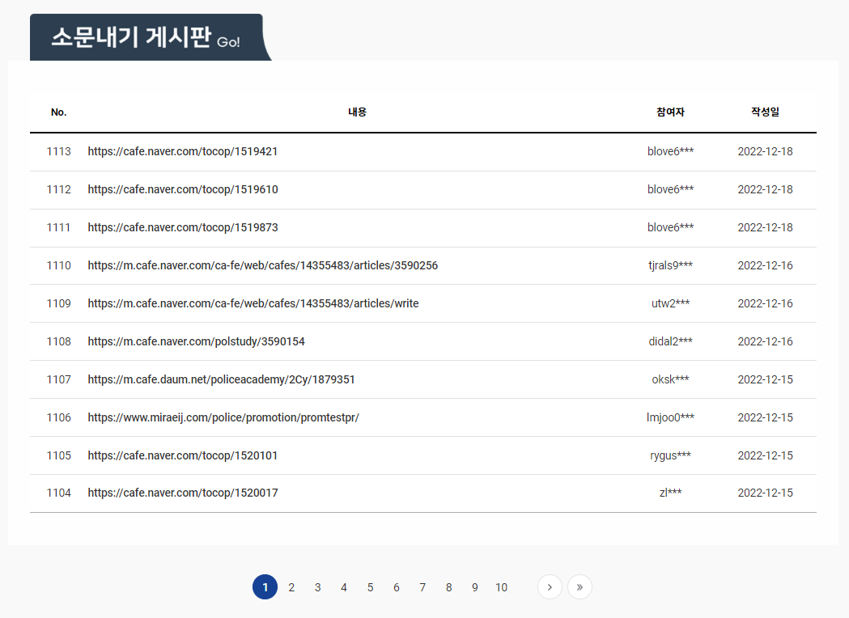
소문내기 유의사항
12/15(금) 24시까지 입력된 건에 한해 인정됩니다.
스타벅스 아메리카노 기프티콘은 선착순 30명에게 지급되며, 12/28(목) 개별 문자 발송 예정입니다
전체 공개된 게시물이어야 하며, 지정된 커뮤니티에 등록된 글만 인정됩니다.
같은 게시글 주소는 여러 번 등록하여도 1건으로 인정됩니다.
작성해주신 게시글은 마케팅 자료로 사용될 수 있습니다.
타인의 게시글 주소를 입력하는 경우 지급 대상에서 제외 됩니다.
본 이벤트는 조기 종료될 수 있습니다.

Slide 13
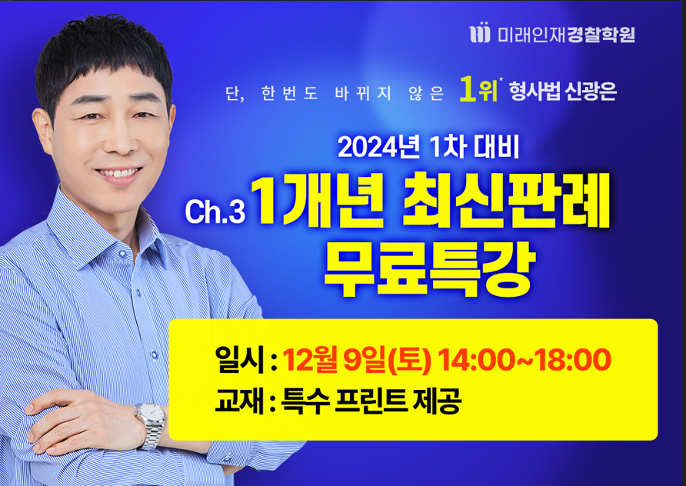
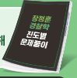

**소문내기 이미지
*
수험생 선택 압도적 1위 경찰학 장정훈
경찰학 행정심판/행정소송
핵심집약 무료특강
장정훈T
12월 16일(토) 14:00~16:00
Event
특강 참석자 추첨
진도별 문풀
교재 증정
* 장정훈-2023년 경찰학 교수진 카페 회원 수 기준
**해당 이미지처럼
넣어주세요

